Slide 1
第5章 容器

Slide 2
PetShop宠物店
维护一个Pet数组，里面包含Dog、Cat等各种对象
addPet、deletePet、getPet只保留一份，操作的对象可以是Pet的子类

Slide 3
使用数组存放元素集合存在什么问题？
固定长度，容量不可动态变化
delete需要移动元素
delete和get都需要遍历数组，效率低
需求
容量能够动态变化
插入、删除元素能够直接完成（使用者不用关心如何实现）
按照特定方式获取并操作对象，如元素的查找（delete和get）

Slide 4
5.1 容器的概念
容器类：Java类库中提供的用于管理对象集合的类。
功能：
  持有、操作对象
  自动完成容量的变化

Slide 5
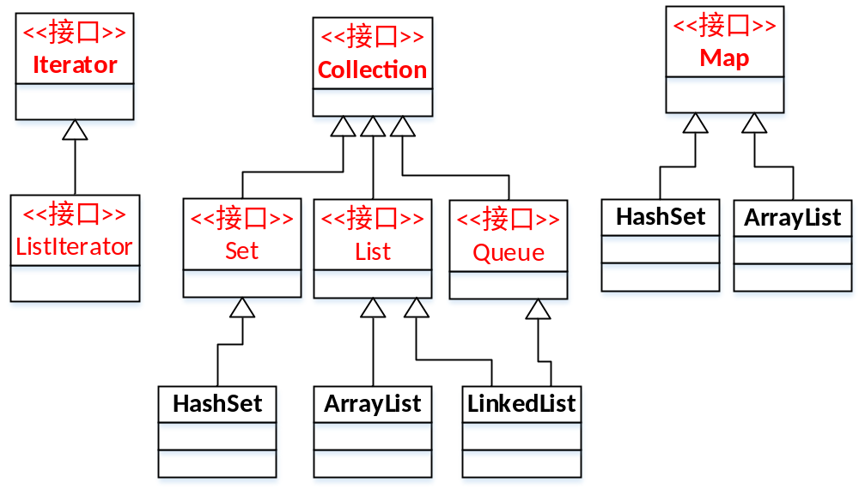
5.2 Java容器类框架
  java.util包
HashMap
HashTable

Slide 6
重复：两个对象之间equals()返回为true
Collection
  列表（List）：按照一定次序（对象进入的顺序）排列的对象集，对象之间有次序关系，对象可以重复。
  集合（Set）：对象唯一，不会重复；元素没有顺序。
  队列（Queue）：根据排队规则确定对象的顺序。
Map （映射表）：一群成对的对象集，这些对象各自保持着“键-值”（key-value）对应关系。
  允许使用一个对象来查找另一个对象。

Slide 7
5.3 Collection接口
int size();
boolean isEmpty();
boolean contains(Object o);
Iterator<E> iterator();
Object[] toArray();
boolean add(E o);
boolean remove(Object o);
boolean containsAll(Collection<?> c);
boolean addAll(Collection<? extends E> c);
boolean removeAll(Collection<?> c);
boolean retainAll(Collection<?> c);
void clear();
boolean equals(Object o);

Slide 8
实例1
Collection c = new ArrayList();
c.add("Java");
c.add(new Student(1,"Tom",60));
c.add(new Integer(12));
System.out.println(c.size());
System.out.println(c);
3
[Java, Student@c17164, 12]
c的类型为何定义为Collection类型？
  面向接口的编程。
  优点：如果要修改具体的接口实现类，只需要改变创建对象的代码。
最后一句话如何理解？是如何实现的？

Slide 9
5.4 List接口
Collection接口的子接口。
特点：实现该接口的类中的元素有顺序，可以重复。
  List容器中的元素都有一个对应的整数型的序号，用以记录元素在容器中的位置，可以根据序号取元素。
主要实现类：ArrayList、LinkedList
Object get(int index);
Object set(int index, Object element);
void add(int index,Object element);
Object remove(int index);
int indexOf(Object o);
int lastIndexOf(Object o);

Slide 10
实例1
List list = new LinkedList();
for(int i=0;i<=5;i++){
list.add("a"+i);
}
System.out.println(list);
list.add(3,"b");
System.out.println(list);
list.set(6,"c");
System.out.println(list);
System.out.println((String)list.get(2));
System.out.println(list.indexOf("a3"));
list.remove(1);
System.out.println(list);
[a0, a1, a2, a3, a4, a5]
[a0, a1, a2, b, a3, a4, a5]
[a0, a1, a2, b, a3, a4, c]
a2
4
[a0, a2, b, a3, a4, c]
System.out.println(list.set(6,"c"));
进入容器后成为Object，
取出的时候仍为Object，
因此要进行强制类型转换

Slide 11
实例2 泛型
List<String> list = new LinkedList<String>();
for(int i=0;i<=5;i++){
list.add("a"+i);
}
System.out.println(list);
list.add(3,"b");
System.out.println(list);
list.set(6,"c");
System.out.println(list);
System.out.println(list.get(2));
限定容器中只能放String
无需转化为String
说明：JDK5.0引入泛型

Slide 12
实例3
public static void main(String[] args) {
  ArrayList c = new ArrayList();
  Student s = new Student(1,"Tom",90);
  c.add(s);
  s.setScore(80);
  Student t = (Student)c.get(0);
  System.out.println(t.getScore());
}
80
0
c
1
2
1
说明：容器内加入的是对象的引用。
s
Tom
90
80
t

Slide 13
实例4
public static void main(String[] args) {
  ArrayList c = new ArrayList();
  String s = new String("Tom");
  c.add(s);
  s = new String("Peter");
  String t = (String)c.get(0);
  System.out.println(t);
}
Tom
内存图？

Slide 14
实例5
public class Student {
  int no;
  public Student(int no) {
  this.no = no;
  }
  public boolean equals(Student o){
  System.out.println(“Student's equals");
    boolean res = false;
    if(this.no == o.no){
    res = true;
    }
    return res;
  }
}
不是对equals(Object o)的重写

Slide 15
public static void main(String[ ] args){
  Student s1 = new Student(1);
  Student s2 = new Student(1);
  System.out.println(s1.equals(s2));
  Object s3 = new Student(1);
  Object s4 = new Student(1);
  System.out.println(s3.equals(s4));
}
Student's equals
true
false
public static void main(String[ ] args){
  List list = new ArrayList();
  list.add(new Student(1));
  list.add(new Student(2));
  System.out.println(list.remove(new Student(2)));
}
false
调用的是Object类中的equals方法：equals(Object o)
Notes:
说明：实例中，即使用了泛型，如ArrayList<Student> list = new ArrayList<Student>();代码中还是remove不掉！
原因：remove方法等的形参不是泛型参数类型，而是Object类型。

Slide 16
Vector
说明：不建议使用
List接口的实现类。
特点：跟ArrayList一样，都是可变长的对象数组。
与ArrayList区别
  Vector是线程安全的，是可以同步的，运行效率低；
  ArrayList不同步，适合于单线程环境中。
public Object elementAt(int index)
public void addElement(Object obj)
public void removeElementAt(int index)
public void insertElementAt(E obj, int index)
public boolean removeElement(Object obj)
public void removeAllElements()
常用方法
（List中未定义）

Slide 17
Stack（栈）
extends Vector
特点：LIFO（后进先出）的对象堆栈
主要方法：
  public Object push(E item)
  public Object pop()
  public Object peek()
  public boolean empty()
  public int search(Object o)

Slide 18
弹栈前:size=4
3.14
弹栈后:size=3
100
peek操作后:size=3
100
Fri Dec 05 17:09:20 CST 2008
hello
Stack s = new Stack();
s.push("hello");
s.push(new Date());
s.push(100);
s.push(3.14);
System.out.println("弹栈前:size=" + s.size());
System.out.println(s.pop());
System.out.println("弹栈后:size=" + s.size());
System.out.println(s.peek());
System.out.println("peek操作后:size=" + s.size());
while(!s.isEmpty()){
System.out.println(s.pop());
}
思考：为了保证栈的特点，使用Stack时要注意什么？

Slide 19
public static void main(String[] args) {
  Stack<String> s = new Stack<String>();
  s.add("one");
  s.add("two");
  s.add("three");
  s.add(2, "four");
  s.add(0,"five");
  System.out.println(s);
  s.remove("two");
  System.out.println(s);
}
将Stack当普通List用，不再有Stack的性质。
[five, one, two, four, three]
[five, one, four, three]
说明：不建议使用Stack

Slide 20
5.5 Queue（队列）
队列：一种先进先出（FIFO）的容器，从容器的一端放入对象，从另一端取出对象，并且放入和取出的顺序相同。
说明：JDK5.0添加。
主要方法
  offer()：（入队）如果可能，将指定的元素插入此队列。
  peek()，element()：在不移除的情况下返回队头。peek方法在队列为空时返回null，element方法在队列为空时抛出异常。
  poll()，remove()：移除并返回队头（出队）。poll方法在队列为空时返回null，remove方法在队头为空时抛出异常。

Slide 21
public class LinkedList<E>
implements List<E>, Deque<E>
主要实现类：LinkedList
Queue queue = new LinkedList();
queue.offer("Hello");
queue.offer("World!");
queue.offer("你好！");
System.out.println(queue.size());
String str;
while ((str = (String)queue.poll()) != null) {
System.out.println(str);
}
System.out.println(queue.size());
列表、栈、队列
3
Hello
World!
你好！
0
思考：为何有队列的接口，却没有栈的接口？
Deque接口（JDK6引入）：双端队列

Slide 22
5.6 Set接口
Collection接口的子接口，未提供额外的方法。
  理解：实际上Set就是Collection，只是行为不同（继承与多态思想的典型应用：表现不同的行为）。
实现Set接口类的特点：元素无顺序，不重复。
JDK API中Set的实现类
  HashSet、TreeSet、LinkedHashSet

Slide 23
5.6.1 HashSet
public boolean equals(Object obj) {
  if (this == obj)
  return true;
  if (obj == null)
  return false;
  if (getClass() != obj.getClass())
  return false;
  final Student other = (Student) obj;
  if (no != other.no)
  return false;
  return true;
}
public String toString() {
return "no is : " + no;
}
Student类中的equals和toString方法

Slide 24
实例1
Set s = new HashSet();
s.add("Java");
s.add("C#");
s.add(new Student(1,"Tom",70));
s.add("Java");
s.add(new String("C#"));
s.add(new Student(1,"Tom",70));
System.out.println(s.size());
System.out.println(s);
4
[no is : 1, no is : 1, C#, Java]

Slide 25
实例2
Set s = new HashSet();
s.add(new Student(1,"Tom",70));
s.add(new Student(2,"Peter",80));
s.add(new Student(3,"Bob",90));
System.out.println(s.remove(new Student(1,"Tom",70)));
System.out.println(s);
false
[no is : 2, no is : 1, no is : 3]
原因：HashSet中使用hashCode、equals方法判断是否相同，为了提高效率，先调用hashCode方法（返回hashcode值），hashCode相同的才调用equals方法判断是否相同。

Slide 26
（1） hashCode概述
哈希表的原理
151
0
1
2
3
4
132
哈希函数hash()
151
264
132
147
313
147
如：hash(x)=x%5
264
313

Slide 27
Object类中的hashCode()
为何使用hashCode方法？
  在元素数量大的情况下，大大提高检索的效率。
  只有用到Hashtable、HashMap、HashSet、LinkedHashMap等时才要注意hashcode方法。

Slide 28
（2） 对hashCode方法的要求
如果一个类要实现hashCode，必须和equals方法一块实现。hashCode方法和equals方法返回值的关系满足：
  equals()为true的两个对象，hashcode()返回值一定相等；
  equals()不为true的两个对象，它们的hashCode()不一定相等。即，equals()不为true的两个对象，hashCode()有可能相等。（哈希码在生成的时候可能产生冲突）。
  hashCode()不等的两个对象，equals()不为true ；hashCode()相等，equals()可能为true ，也可能不为true 。
hashCode相等
equals为true

Slide 29
Hash相关容器类判断两个对象相同的方法
首先，判断两个对象的hashCode是否相等；
如果不相等，认为两个对象不相等；
如果相等，则判断两个对象用equals运算是否相等；
  如果不相等，认为两个对象不相等；
  如果相等，认为两个对象相等。

Slide 30
（3） hashCode方法的重写
方法1：返回一个result
public int hashCode() {
  int result = 17; //任意素数
  result = 31*result +c1;
  result = 31*result +c2;
  ……
  return result;
}
c1、c2：类的成员

Slide 31
c1，c2是要计算在内的成员，生成规则如下：
如果字段是boolean 计算为(f?1:0);
如果字段是byte,char,short,int则计算为 (int)f;
如果字段是long 计算为 (int)(f^(f>>32));
如果字段是float 计算为 Float.floatToIntBits(f);
如果字段是一个引用对象，那么直接调用对象的hashCode方法，如果需要判空，可以加上如果为空就返回0;
如果字段是一个数组则需要遍历所有元素，按上面几种方法计算
说明：参考《Effective Java》

Slide 32
Student类中添加方法hashCode方法
public int hashCode() {
  int result = 17; // 任意素数
  result = 31 * result + no;
  return result;
}
Set s = new HashSet();
s.add(new Student(1,"Tom",70));
s.add(new Student(2,"Peter",80));
s.add(new Student(3,"Bob",90));
System.out.println(s.remove(new Student(1,"Tom",70)));
System.out.println(s);
true
[no is : 2, no is : 3]

Slide 33
5.6.2 TreeSet
实现了Set接口，是Set的一个变体，是一个实现了排序功能的集合（类似于“插入排序”）。
工作原理：将对象元素添加到TreeSet中时会自动按照某种比较规则，将其插入到有序的对象序列中，以保证TreeSet集合元素组成的对象序列时刻按照“升序”排列；如果没指定排序规则，则会按照对象的hash编码来排序。
排序规则是什么？

Slide 34
TreeSet ts = new TreeSet();
ts.add("YaoMing");
ts.add("Kobe");
ts.add("McGrand");
ts.add("Jordan");
System.out.println(ts);
排序规则：compareTo方法
TreeSet只能接受实现了Comparable接口的类的对象
自然排序
[Jordan, Kobe, McGrand, YaoMing]
定制排序
TreeSet(Comparator<? super E> comparator)

Slide 35
class Person {
int age;
public Person(int age) {
this.age = age;
}
public String toString() {
return "[age:" + age + "]";
}
}
实例：定制排序
class PersonComparator implements Comparator<Person>{
  public int compare(Person m1, Person m2) {
  return m1.age > m2.age ? -1 : m1.age < m2.age ? 1 : 0;
  }
}
public static void main(String[] args) {
  TreeSet<Person> ts = new TreeSet<Person>(new PersonComparator());
  ts.add(new Person(5));
  ts.add(new Person(3));
  ts.add(new Person(9));
  System.out.println(ts);
}
[[age:9], [age:5], [age:3]]

Slide 36
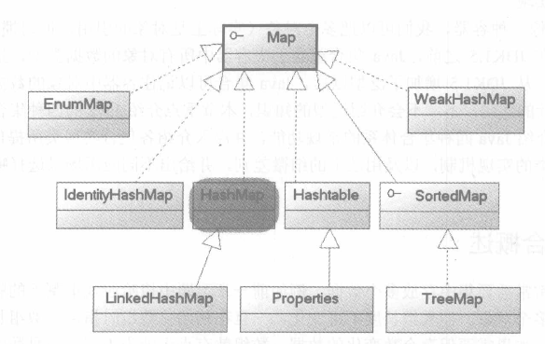
5.7 Map接口
实现Map接口的类：存储“键-值”对。
主要实现类：HashMap、TreeMap。
Map中“键值对”通过键标示，键要唯一，不重复。
  重复：equals为true（hashCode相等）

Slide 37
5.7.1 HashMap
基于哈希表实现了映射集合结构。
特点：不保证其中元素的先后顺序，并且允许使用“null”键和“null”值。
Object put(Object key, Object value);
Object get(Object key);
Object remove(Object key);
boolean containsKey(Object key);
boolean containsValue(Object value);
int size();
boolean isEmpty();
void putAll(Map t);
void clear();

Slide 38
public static void main(String args[]) {
Map m1 = new HashMap();
Map m2 = new TreeMap();
m1.put("one", new Integer(1));
m1.put("two", new Integer(2));
m1.put("three", new Integer(3));
m2.put("A", new Integer(1));
m2.put("B", new Integer(2));
System.out.println(m1.size());
System.out.println(m1.containsKey("one"));
System.out.println(m2.containsValue(new Integer(1)));
if (m1.containsKey("two")) {
int i = ((Integer) m1.get("two")).intValue();
System.out.println(i);
}
Map m3 = new HashMap(m1);
m3.putAll(m2);
System.out.println(m3);
}
3
true
true
2
{two=2, A=1, B=2, one=1, three=3}
结果无序！

Slide 39
Student s1 = new Student(1,"Tom",90);
Student s2 = new Student(2,"Bob",89);
HashMap map = new HashMap();
map.put(s1, 1);
map.put(s2, 2);
System.out.println(map.containsKey(new Student(1,"Tom",90)));
在前面的hashCode和equals实现方式下，输出true

Slide 40
5.7.2 Hashtable
特点：实现Map接口，与HashMap作用基本一样。
  Hashtable和HashMap的用法、格式完全相同。
与HashMap的区别：
  Hashtable是同步的，线程安全的，效率低一点；HashMap不同步，效率较高，适合于单线程环境；
  Hashtable的键值都不能为null。

Slide 41
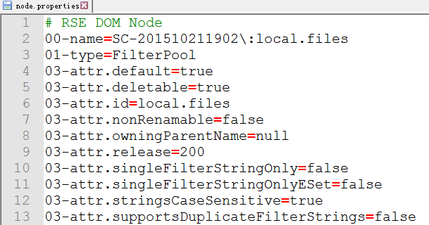
5.7.3 Properties
public class Properties extends Hashtable<Object,Object>
作用：处理属性文件（例如，Windows平台的ini文件）时方便；把Map对象和属性文件关联起来。
  可以把Map对象中的key-value对写入到属性文件；
  可以把属性文件中的“属性名=属性值”加载到Map对象中。
说明：key和value都是String类型。

Slide 42
实例
Properties props = new Properties();
// 向Properties中增加属性
props.setProperty("username" , "admin");
props.setProperty("password" , "123456");
// 将Properties中的key-value对保存到a.ini文件中
props.store(new FileOutputStream("e:/gar/a.ini"),"用户名密码表");
// 新建一个Properties对象
Properties props2 = new Properties();
props2.load(new FileInputStream("e:/gar/a.ini") );
String username = props2.getProperty("username");
String pwd = props2.getProperty("password");
System.out.println("用户名是："+username+"，密码是："+pwd);
用户名是：admin，密码是：123456

Slide 43
5.8 迭代器
容器的遍历：必须根据容器的确切类型进行编码。
  例如，对List的编码，要改为Set？
要求：不关心容器的类型，如何才能不重写代码就能应用于不同类型的容器？
迭代器：以统一的方式遍历容器中的对象，程序员不必知道该容器的底层结构。
  一种设计模式

Slide 44
5.8.1 Iterator接口
作用：以统一的方式对各种集合元素进行遍历、迭代。
实现Collection接口的容器类都有一个iterator方法。
  返回一个实现了Iterator接口的对象。
Iterator中的方法
  boolean hasnext( )
  object next()
  void remove( )

Slide 45
实例1
  Collection c = new HashSet();
  c.add(new Student(1,"Tom",60));
  c.add(new Student(2,"Peter",70));
  c.add(new Student(3,"Bob",80));
  Iterator i = c.iterator();
  while(i.hasNext()){
  Student s = (Student)i.next();
  System.out.println(s.getName());
  }
特点：只能前移
Peter
Tom
Bob

Slide 46
实例2
Collection c = new HashSet();
c.add(new Student(1,"Tom",60));
c.add(new Student(2,"Peter",70));
c.add(new Student(3,"Bob",80));
for(Iterator i = c.iterator();i.hasNext();){
Student s = (Student)i.next();
if(s.getNo()>2) i.remove();
}
System.out.println(c);
c.remove(s);
×
java.util.ConcurrentModificationException

Slide 47
遍历的另一种方法：增强版的for循环（foreach）（JDK5.0）
int[ ] arr = {1, 2, 3, 4, 5};
for(int i : arr) {
System.out.println(i);
}
1
2
3
4
5
int[ ] arr = { 1, 2, 3, 4, 5 };
for (int i = 0; i < arr.length; i++) {
System.out.println(arr[i]);
}
Collection c = new ArrayList();
c.add(new String(“java"));
c.add(new String(“c++"));
c.add(new String("c#"));
for(Object o : c) {
System.out.println(o);
}
java
c++
c#

Slide 48
缺点：
对于数组：不能方便的访问数组下标。
对于Collection，不能方便的删除元素。
说明：
所有的Collection都可以使用foreach语法遍历。
对容器只是向前遍历、不修改容器本身时使用。
除了简单遍历，不要使用增强的for循环。

Slide 49
5.8.2 ListIterator接口
Iterator的子类型，功能更强大，只能用于各种List的访问。
特点：可以双向移动。
创建方法（来源于List）
  listIterator()：产生一个指向List开始处的ListIterator。
  listIterator(n)：创建一个开始指向列表索引为n的元素处的listIterator。

Slide 50
List all = new ArrayList();
all.add("hello");
all.add("_");
all.add("world");
ListIterator iter = all.listIterator();
while (iter.hasNext()) {
String str = (String)iter.next();
System.out.println(str + " ");
}
while (iter.hasPrevious()) {
String str = (String)iter.previous();
System.out.println(str + " ");
}
实例1
hello
_
world
world
_
hello
双向的迭代，但只适用于List接口

Slide 51
List all = new ArrayList();
all.add("hello");
all.add("_");
all.add("world");
ListIterator iter = all.listIterator(2);
while(iter.hasNext()){
String s = (String)iter.next();
System.out.println(s);
}
实例2
world

Slide 52
5.8.3 Map元素遍历
Set keySet( )获取所有Key的集合
Collection valueSet( ) 获取所有Value的集合
Set entrySet( ) 获取所有key-value对的集合
再用相应的Iterator或者for循环遍历
Set ks = map.keySet();
Iterator i = ks.iterator();
while (i.hasNext()) {
String key = (String)i.next();
Integer value = (Integer)map.get(key);
System.out.print (key+"-"+value+" ");
}
Set es = map.entrySet();
for (Object o : es){
Map.Entry e = (Map.Entry) o;
System.out.print(
e.getKey() + "-" +
e.getValue()+" ");
}

Slide 53
5.9.1 Collections类
5.9 实用类
类java.util.Collections提供了List容器操作的静态方法
void sort(List list);//对List容器内元素排序
void reverse(List list);//对List容器内的对象进行逆序排列
void copy(List dest,List src);
//把src中List容器内容拷贝到dest List容器
int binarySearch(List list, Object key);
//对顺序的List容器，用折半查找方法查找指定对象
void shuffle(List);//对List容器内的对象进行随机排序
常用方法

Slide 54
实例
List list1 = new LinkedList();
for(int i=0;i<=9;i++){list1.add("a"+i);}
System.out.println(list1);
Collections.reverse(list1);
System.out.println(list1);
Collections.shuffle(list1);
System.out.println(list1);
Collections.sort(list1);
System.out.println(Collections.binarySearch(list1,"a2"));
[a0, a1, a2, a3, a4, a5, a6, a7, a8, a9]
[a9, a8, a7, a6, a5, a4, a3, a2, a1, a0]
[a1, a4, a3, a6, a9, a0, a8, a7, a2, a5]
2

Slide 55
5.9.2 Arrays类
功能：定义了多种数组操作方法，实现了对数组元素的排序、填充、转换为列表或字符串形式、增强的检索和深度比较等功能。
Integer[ ] a = {3,25,12,79,48};
System.out.println(Arrays.toString(a));
Arrays.sort(a);
System.out.println(Arrays.toString(a));
int idx = Arrays.binarySearch(a,25);
System.out.println(idx);
List list = Arrays.asList(3,4,5);
System.out.println(list);
[3, 25, 12, 79, 48]
[3, 12, 25, 48, 79]
2
[3, 4, 5]
List list = Arrays.asList(3,4,5,6,7,8);
public static <T> List<T> asList(T... a)

Slide 56
总结
内容：类库结构 + 常用类
容器类库源码分析
  设计模式 + 优秀的代码

